Slide 1
Correlação e Regressão
Prof. Dr. Ricardo Primi

Slide 2
Correlação e Regressão
Mensura a relação entre variáveis
Correlação = co-relação = co-variância = r
Geralmente examina variáveis bidimensionais
Mas diferenças de média entre grupos também podem ser expressas por meio da co-relação
Em geral as medidas estão associadas por relações lineares
Mas existem técnicas para correlações e regressões não lineares
Correlação ≠ Causalidade
r’s assumem valores entre -1.0 e +1.0
O sinal mostra a direção das relações
Os valores absolutos mostram a magnitude da relação
0.0 = ausência de relação
-1.0 or +1.0 = relação perfeita

Slide 3
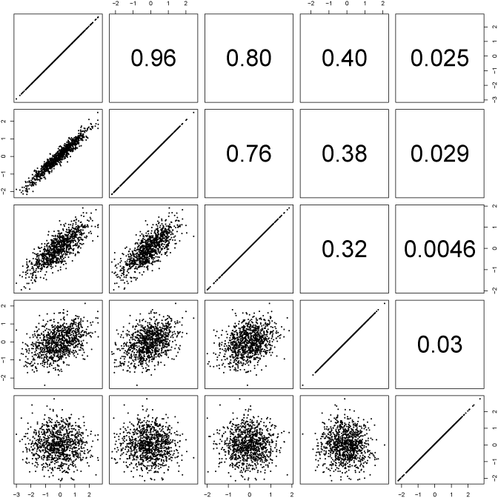

Slide 7


Slide 9
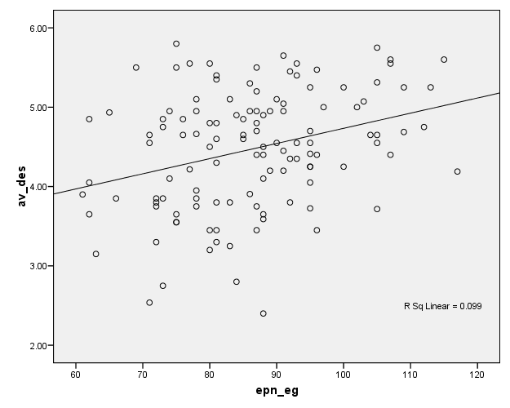

Slide 10
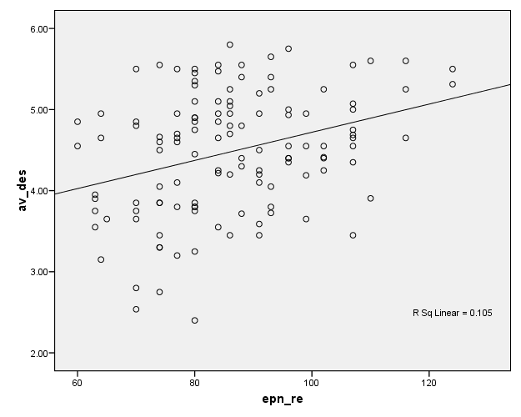

Slide 12
Correlação e regressão
Uma distinção simples:
Empregamos a análise correlacional quando queremos investigar a existência de relações entre variáveis e a análise de regressão quando queremos prever uma variável a partir de outra ou de uma soma de outras

Slide 13
Exercício 1
Instalar o JASP: https://jasp-stats.org
Explore o arquivo ex1_ie_bpr_16pf_avdes.sav
Use visualização
Entenda as estatísticas descritivas

Slide 14
Modelos
http://r4ds.had.co.nz/program-intro.html
Visualização de padrões -> modelos

Slide 15
Modelagem
http://r4ds.had.co.nz/model-basics.html#introduction-15
“Patterns provide one of the most useful tools for data scientists because they reveal covariation. If you think of variation as a phenomenon that creates uncertainty, covariation is a phenomenon that reduces it. If two variables covary, you can use the values of one variable to make better predictions about the values of the second. If the covariation is due to a causal relationship (a special case), then you can use the value of one variable to control the value of the second... Models are a tool for extracting patterns out of data. ” (p. 106)

Slide 16
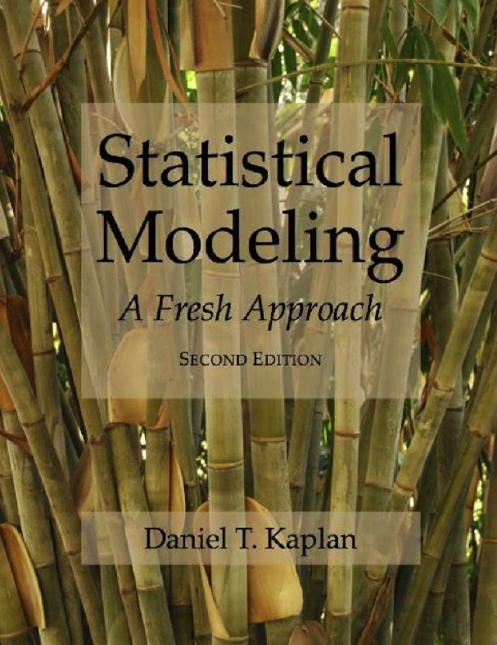
http://rpsychologist.com/d3/NHST/
http://rpsychologist.com/d3/CI/
http://rpsychologist.com/d3/cohend/

Slide 17
Correlação e Regressão
http://rpsychologist.com/d3/correlation/

Slide 18
Fórmula da correlação
https://rpsychologist.com/d3/correlation/

Slide 19
Produto-momento!
A média do produto de dois momentos indicando co-relação
Produto : multiplicação de duas variáveis (X, Y)
Momento: função aplicada a média de desvios
Momentos centrais: : 1o = Média, 2º = Variancia, 3º = Assimetria, 4o = Kurtose
Os escores z são momentos
Desvios da média em unidades de desvio padrão
Co-relação: ocorrência simultânea together
z para X pareado copm z para Y
Então a correlação Produto-Momento de Pearson (r) é a magnitude média em que pares de escores (X, Y) se correlacionam por desviarem simultaneamente de suas respectivas médias

Slide 20
Reta de regressão
Melhor previsão de Y em relação aos valores de X
Equação de previsão:
Ŷ= b₀+ b₁X
Na qual:
X = valor do preditor (variável preditora ou VI)
Ŷ= valor previsto de Y (variável resposta ou VD ou critério)
i.e., valor de Y na linha, dado X
b₁ = inclinação (slope) da linha, Mudança em Ŷ para uma mudança de 1-unidade de mudança em X
b₁ = r_{XY}(S_{Y}/S_{X})
b₀ = constante (intercept)
Ŷ quando X = 0.0
b₀= M_{Y} – b₁M_{X}

Slide 21
Soma de Quadrados da Regressão
SS_{Total} = ∑(Y –MY)²
SS_{Model} = ∑(Ŷ –MY)²
SS_{Residual} = ∑(Y – Ŷ)²
http://setosa.io/ev/ordinary-least-squares-regression/

Slide 22
Conceitos até aqui ...
Escore z
Variância/covariância
Correlação
Equação da reta: intercept e slope
VD e VI
Variância total, Variância residual, variância da regressão
Proporção de variância explicada
Graus de liberdade
F

Slide 23
Manual do jasp:
https://jasp-stats.org/jasp-materials/
https://www.jamovi.org
https://rpsychologist.com/d3/CI/
https://rpsychologist.com/d3/cohend/
https://rpsychologist.com/d3/NHST/
https://gallery.shinyapps.io/simple_regression/
https://gallery.shinyapps.io/anova_shiny_rstudio/
https://gallery.shinyapps.io/multi_regression/

Slide 24
Exercício 1
Instalar o JASP: https://jasp-stats.org
Explore o arquivo ex1_ie_bpr_16pf_avdes.sav
Use visualização
Procure interpretar as estatísticas descritivas

Slide 25
Exercício 2
Abra o arquivo ex1_ie_bpr_16pf_avdes.sav
Escolha duas variáveis e faça a regressão simples

Slide 26
Exercício 3
ex1_ie_bpr_16pf_avdes.sav
ANOVA
RMANOVA
TWO-WAY INDEPENDENT ANOVA
MIXED FACTOR ANOVA

